Slide 2
PREVIDÊNCIA SOCIAL:
A Conta da Reforma será paga também pelos Municípios e
pela Economia Local
Mauricio Moromizato
Ex-prefeito de Ubatuba/SP (2013 – 2016)

Slide 3
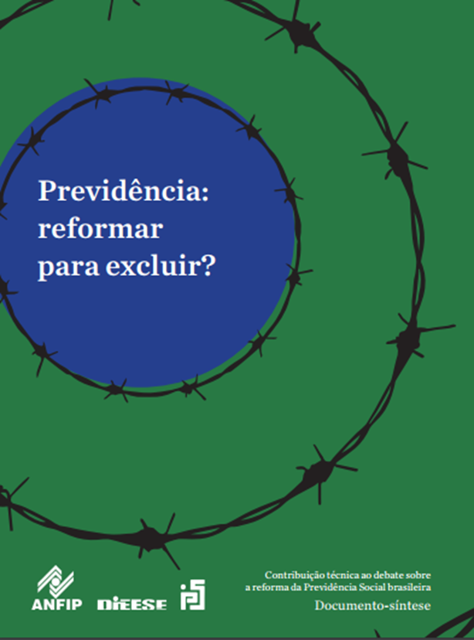
Mauricio Moromizato – moromizato13@gmail.com

Slide 4
VIDA ACONTECE NOS MUNICÍPIOS
Prefeito hoje:
Diminuição de receitas vindas do Estado e União (ICMS e FPM);
Diminuição e atraso de investimentos do Estado e da União (emendas, investimentos diretos, repasses, etc.);
Aumento de investimentos e gastos com recursos próprios para suprir obrigações de Estado e União:
SAMU
Ordens Judiciais
Medicamentos de alto custo
UTI.
* Situação é pior nos pequenos e médios municípios
Mauricio Moromizato – moromizato13@gmail.com

Slide 5
VIDA ACONTECE NOS MUNICÍPIOS
Final do mandato + Golpe
Piora no cenário;
PEC 55 (EC 95/16)
Cenário sombrio para prefeitos, prefeituras e serviços públicos;
Prejuízo para população mais vulnerável;
* Prefeituras e Serviços Públicos locais farão economia/ajustes para governo Federal pagar juros.
* Situação é pior nos pequenos e médios municípios
Mauricio Moromizato – moromizato13@gmail.com

Slide 6
VIDA ACONTECE NOS MUNICÍPIOS
REFORMA DA PREVIDÊNCIA
Traz esse cenário sombrio para o Centro da Economia local e para a Vida do Cidadão;
Empresários Locais, Prefeitos e Vereadores estão fora da discussão:
Falta de esclarecimentos;
Mídia distorcendo a necessidade e impactos da Reforma;
Debate interditado.
*Reforma pretende economizar 840 bilhões em 10 anos
* QUEM FARÁ ESSE AJUSTE SERÁ A ECONOMIA LOCAL
* Situação é pior nos pequenos e médios municípios
Mauricio Moromizato – moromizato13@gmail.com

Slide 7
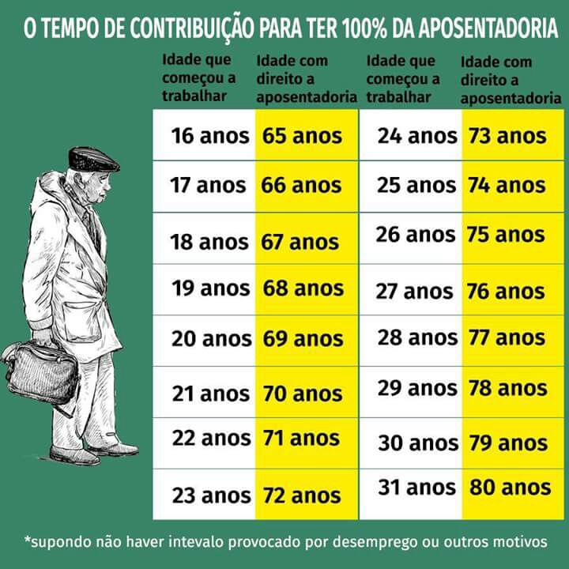
VIDA ACONTECE NOS MUNICÍPIOS
REFORMA DA PREVIDÊNCIA
Trabalhador na ativa hoje contribuição do trabalhador, da
empresa e FGTS Previdência + FGTS por 15 a 35 anos
(Dinheiro sai do Município).
* Com Reforma da Previdência, além da idade mínima, o Dinheiro da Previdência e do FGTS será recolhido por até 49 anos.
* QUEM FARÁ ESSE AJUSTE SERÁ A ECONOMIA LOCAL
* Situação é pior nos pequenos e médios municípios
Mauricio Moromizato – moromizato13@gmail.com

Slide 8
VIDA ACONTECE NOS MUNICÍPIOS
REFORMA DA PREVIDÊNCIA
Trabalhador aposentado contribuição do trabalhador, da
empresa e FGTS Aposentadoria + FGTS
Economia local (Dinheiro entra no Município).
* Com Reforma da Previdência, além da idade mínima, o Dinheiro da Previdência e do FGTS será recolhido por até 49 anos.
* QUEM FARÁ ESSE AJUSTE SERÁ A ECONOMIA LOCAL
* Situação é pior nos pequenos e médios municípios
Mauricio Moromizato – moromizato13@gmail.com

Slide 9
VIDA ACONTECE NOS MUNICÍPIOS
REFORMA DA PREVIDÊNCIA
- Aumentará o tempo em que parte do salário sai do município;
- Diminuirá o tempo em que esse dinheiro entra no município.
TRABALHADOR APOSENTADO
- Não poupa;
- Maior parte dos gastos é local;
- Alimenta economia municipal e a Arrecadação própria da Prefeitura, como consequência;
- Abre vaga no mercado de trabalho
- Concurso Público
- Comércio e Serviços
- Agricultura
- Indústria
* QUEM FARÁ ESSE AJUSTE SERÁ A ECONOMIA LOCAL
Mauricio Moromizato – moromizato13@gmail.com

Slide 10
VIDA ACONTECE NOS MUNICÍPIOS
REFORMA DA PREVIDÊNCIA
BPC (Em Ubatuba)
- R$ 2.800.000,00 mês (R$ 33.600.000,00/ano – 10% orçamento anual da Prefeitura);
DESMONTE DA PREVIDÊNCIA
- maior tempo do Dinheiro “saindo do Município”;
- menor tempo de retorno do dinheiro para a “economia local”;
- muitos não irão usufruir o benefício;
- aumento de desemprego entre os jovens;
- redução do valor do benefício
- afastamento da juventude de determinadas carreiras
- magistério
- saúde pública
* QUEM FARÁ ESSE AJUSTE SERÁ A ECONOMIA LOCAL
Mauricio Moromizato – moromizato13@gmail.com

Slide 11
O contexto mais amplo da reforma da Previdência e da Seguridade Social;
Premissas questionáveis (I): o impacto da demografia nas finanças da Previdência;
Outra premissa questionável (II): a existência de “déficit” e seu crescimento explosivo;
Outros argumentos questionáveis que têm sido apresentados para justificar a reforma;
Linhas gerais da reforma da Previdência (PEC 287/2016);
A restrição do direito à proteção na velhice análise crítica da PEC 287;
Benefícios assistenciais: a desproteção dos mais vulneráveis da sociedade;
As desigualdades brasileiras na comparação internacional;
As condições de vida no Brasil vistas a partir das profundas desigualdades regionais e sociais;
A Reforma da Previdência em contexto de desigualdade de gênero e das condições de vida nos meios rural e urbano;
Por que é necessário preservar o piso do salário mínimo;
Um alerta: é preciso preservar o principal mecanismo de proteção social brasileiro;
Como garantir o equilíbrio financeiro (I): aspectos relacionados à Previdência e à Seguridade Social;
Como garantir o equilíbrio financeiro (II): aspectos relacionados à política macroeconômica.
Mauricio Moromizato – moromizato13@gmail.com

Slide 12
VIDA ACONTECE NOS MUNICÍPIOS
REFORMA DA PREVIDÊNCIA
*Reforma pretende economizar 840 bilhões em 10 anos
QUEM FARÁ ESSE AJUSTE SERÁ A ECONOMIA LOCAL
* Sem considerar a importância da Seguridade Social para os municípios;
* Sem discutir com população e atores locais;
* SEM TER TIDO VOTO PARA ESSE DESMONTE
* Situação é pior nos pequenos e médios municípios
Mauricio Moromizato – moromizato13@gmail.com

Slide 13
VIDA ACONTECE NOS MUNICÍPIOS
PREFEITURAS E PREFEITOS
- Crise econômica local;
- Maior demanda por Serviços Públicos;
- População mais vulnerável
- Idosos sem aposentadoria;
- Incapazes sem BPC (ou com valor diminuído);
- Juventude sem emprego;
- Trabalhadores “fragilizados”.
* SEM TER TIDO VOTO PARA ESSE DESMONTE
QUEM FARÁ ESSE AJUSTE SERÁ A ECONOMIA LOCAL
* Situação é pior nos pequenos e médios municípios
Mauricio Moromizato – moromizato13@gmail.com

Slide 14
VIDA ACONTECE NOS MUNICÍPIOS
REFORMA DA PREVIDÊNCIA
MISSÃO:
- Sensibilizar Prefeitos, Vereadores, Empresários, Políticos e movimentos sociais para o impacto local do desmonte da Previdência.
ARGUMENTO:
- Não há emenda parlamentar, cargo ou promessas de investimentos que compensem o “estrago” social e econômico local.
* QUEM FARÁ ESSE AJUSTE SERÁ A ECONOMIA LOCAL
* Situação é pior nos pequenos e médios municípios
Mauricio Moromizato – moromizato13@gmail.com

Slide 15
VIDA ACONTECE NOS MUNICÍPIOS
REFORMA DA PREVIDÊNCIA
AÇÃO:
- Pressionar deputados e senadores na BASE
- cidades;
- escritórios dos mandatos;
- redes sociais;
- assessores;
- cabos eleitorais, etc...
OBJETIVO:
. CPI da Previdência;
. REJEITAR A REFORMA NA TOTALIDADE.
Mauricio Moromizato – moromizato13@gmail.com

